Slide 1
СОБЕРИ МОРФЕМЫ
Пришел
Излагать
Лежат
Ельник
Лесной
Доброе

Slide 2
Прилагательное

Slide 3







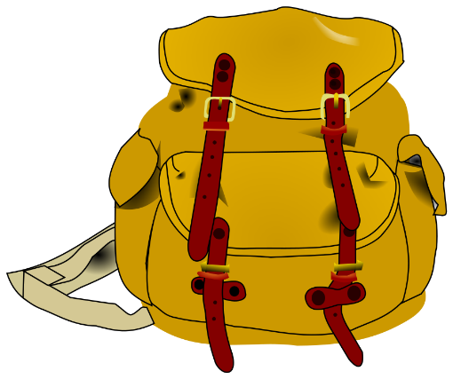
Карта путешественника
Вокзал
Тупик ошибок
Город разрядов прилагательных
Автомагистраль
Автобусная остановка
Музей экспонатов
Собираем рюкзаки

Slide 4

Соберем рюкзаки

Slide 5

Письмо Здравствуйте, дорогие друзья! Я знаю, что вы отправились в город Разрядов прилагательных. Чтобы туда попасть, вам нужно вспомнить, как определить разряд прилагательного. Это необходимо для того, чтобы таможенный контроль пропустил вас в город. Мэр города Разрядов прилагательных

Slide 6
Разряды прилагательных
На какой вопрос отвечает?
ЧЕЙ?
КАКОЙ?
Притяжательное
1. Есть кр.форма
Есть ст. сравнения
Сочет. с нар. очень
Образует нар. на о и е
Нет-Относительное
Да - Качественное

Slide 7
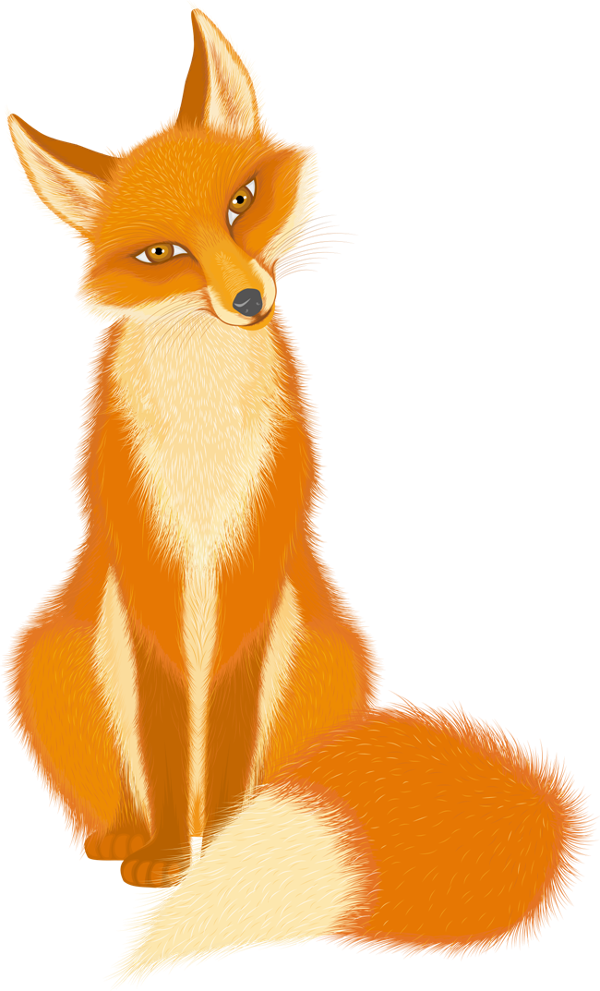
Лисья нора прит. – лисья шуба отн. ( из лисы )
Серебряная цепочка отн. – серебряный голос кач.

Slide 8

Город разрядов прилагательных

Slide 9
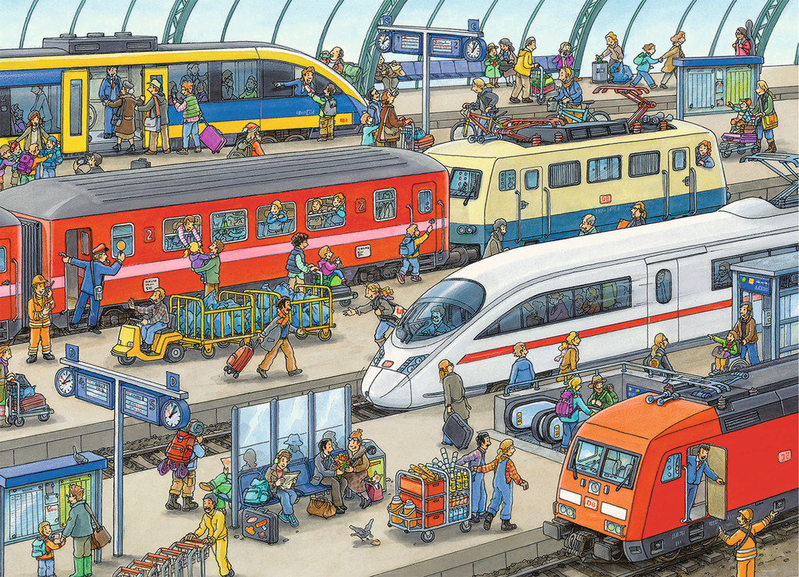
Вокзал города Орфографии

Slide 10


К
СК

Slide 11
К и СК в прилагательных
Есть ли краткая форма?
Да
Нет
Качественное
Относительное
Пиши к
Подставь «имеет отношение к…» Основа на К, Ч , Ц?
Близкий – близок
ДА - Пиши К
Немец - немецкий
НЕТ - Пиши СК
Город - городской

Slide 12

Ключ: 1, 2, 1, 1, 2, 2

Slide 13
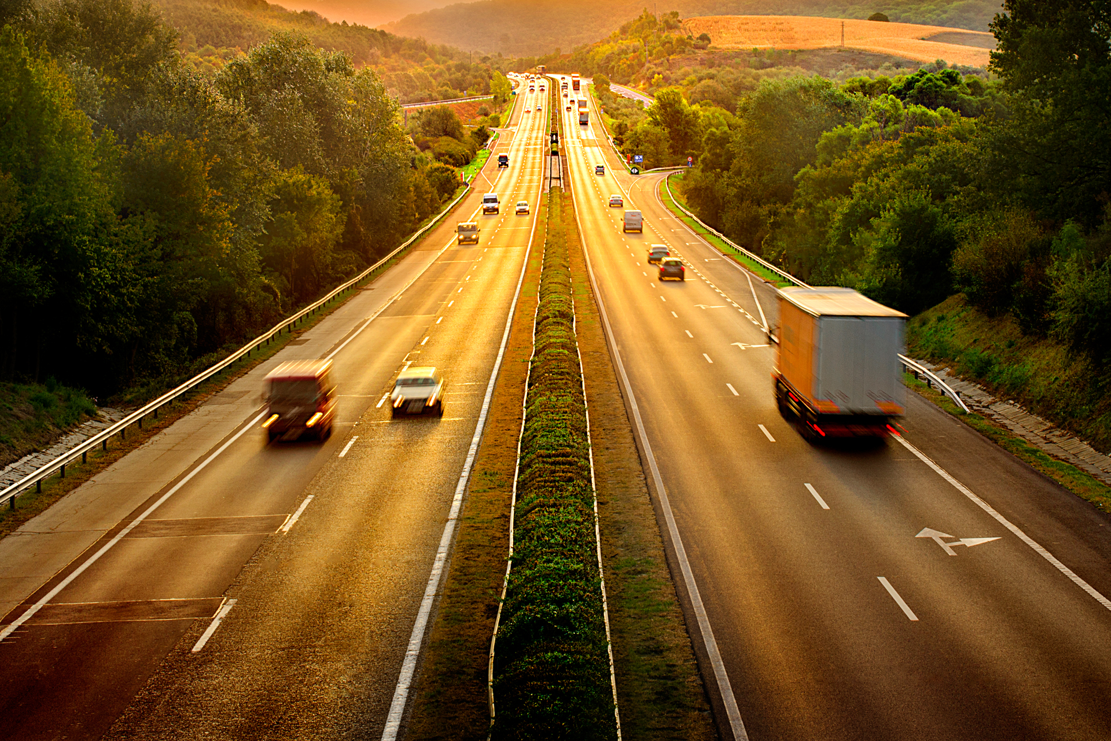
Автомагистраль

Slide 14
НЕ с прилагательными
Определи разряд прилагательного
Относительное и притяжательное
Пиши раздельно
Не серебряное кольцо
Не заячий хвост

Slide 15
НЕ с прилагательными ( качественные)
Употребляется ли слова без НЕ?
Нет
Да
Пиши слитно
Невзрачный
Есть ли против. с А?
Да – Пиши раздельно
Не далеко, а близко
Нет- есть далеко, вовсе, отнюдь, зав. сл. с ни?
Да – пиши раздельно
далеко не красавица,
ни на кого не похожий
Нет – пиши слитно

Slide 16
НЕ раздельно
НЕ слитно

Slide 17

Тупик ошибок сложных прилагательных

Slide 18
Сложные прилагательные
Как образовано слово?
Слияние –
пиши слитно
Вечнозелый
Сложение
От сущ. при пом. суф?
из подч. словос. – пиши слитно
Белоснежный
из соч. слов. – пиши через дефис
Русско-
английский
Прил. пишутся так же , как сущ.
Слитно- пароходный
Через дефис – северо-западный
*Через дефис -
Оттенки цветов и
кач. с доп. отткенком
Бледно - розовый

Slide 19
Как образовано слово?
Первая часть – числит. в р. п.
СЛИТНО
Восьмидесятикилометровый

Slide 20
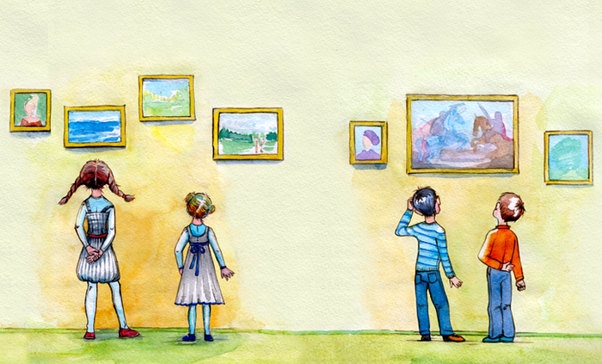
Музей экспонатов о и е после шипящих и ц
в суффиксах прилагательных

Slide 21


